Slide 1
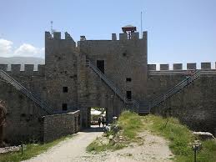
Културно наследство на тлото на Република Македонија

Slide 2
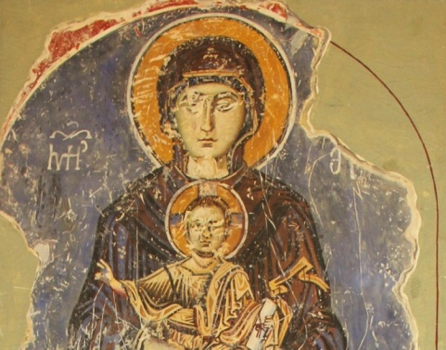
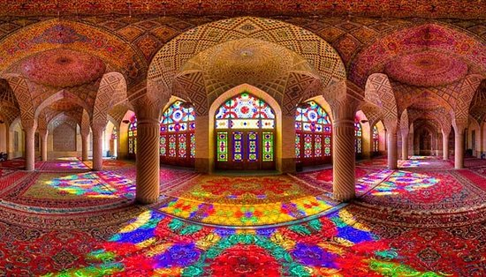
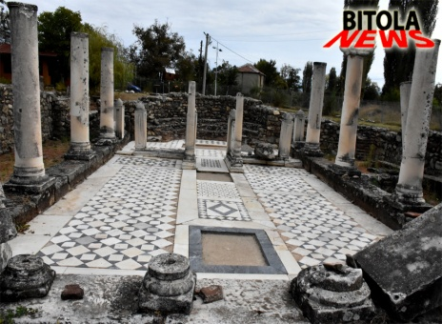
Македонија има богато културно и историско минато

Slide 3
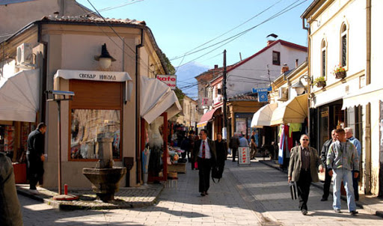
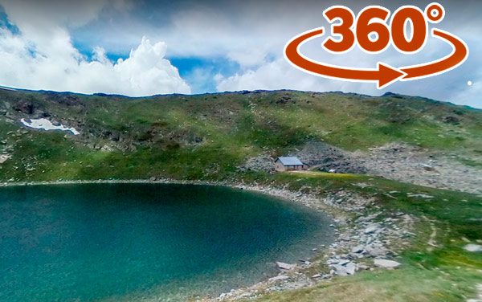
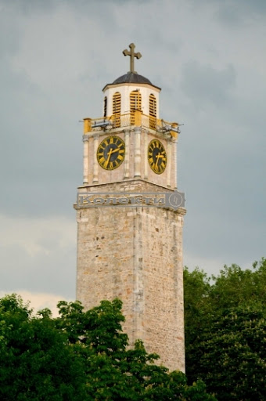
Секоја населба, секој град се гордее со своето место

Slide 4
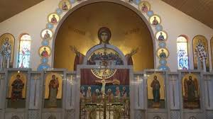
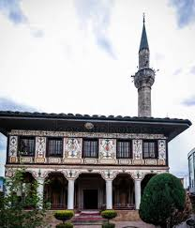
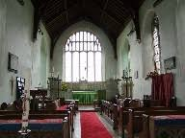
Археолошки наоѓалишта и остатоци од стари градби
ЦРКВИ
МАНАСТИРИ
ЏАМИИ
ФРЕСКИ

Slide 5
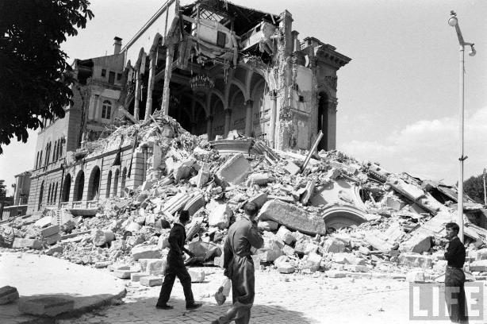
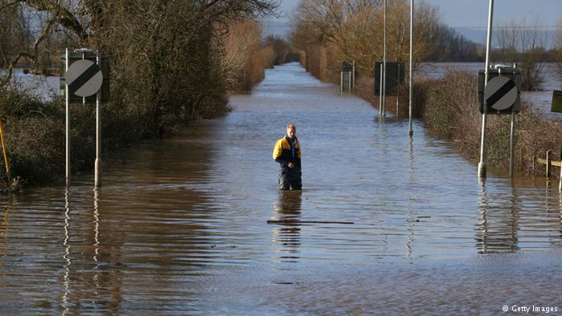
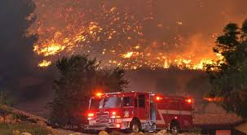
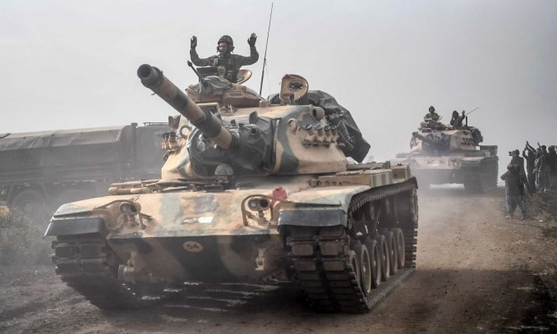
МНОГУ ГРАДБИ ОД МИНАТОТО СЕ УНИШТЕНИ ОД
ЗЕМЈОТРЕСИ
ПОПЛАВИ
ПОЖАРИ
ОСВОЈУВАЧКИ ВОЈНИ

Slide 6
Културно нсаледство
Стари градби - Ахитектура
Археолошки наоѓалишта
Манастири, цркви, Џамии
Фрескосликарство, Иконописи

Slide 7
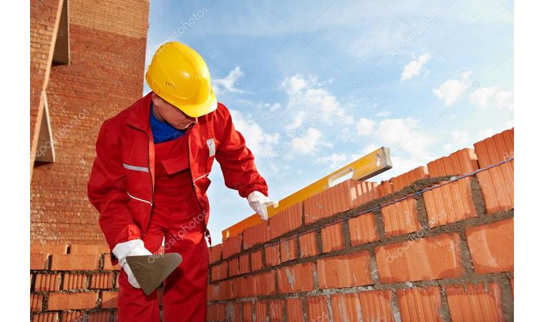
ЛУЃЕТО ГИ РЕСТАВРИРААТ ЗА ДА ИЗГЛЕДААТ КАКО НЕКОГАШ

